Slide 1
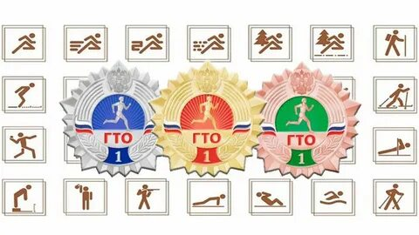
Комплекс ГТО как фактор военно-патриотического воспитания школьников

Slide 2
Как вы думаете?
Возможно ли формирование семейных спортивных традиций через совместное прохождение комплекса ГТО родителей и детей?

Slide 3

Что из себя представляет физическое воспитание?
С помощью библиографического метода исследования я выведено своё определение физического воспитания.
Итак, физическое воспитание - это такой вид воспитания, специфика содержания которого отражает обучение двигательным упражнениям, формирование физических качеств, овладение специальными физкультурными познаниями и формирование осознанной необходимости приобщения к физкультурным занятиям.

Slide 4
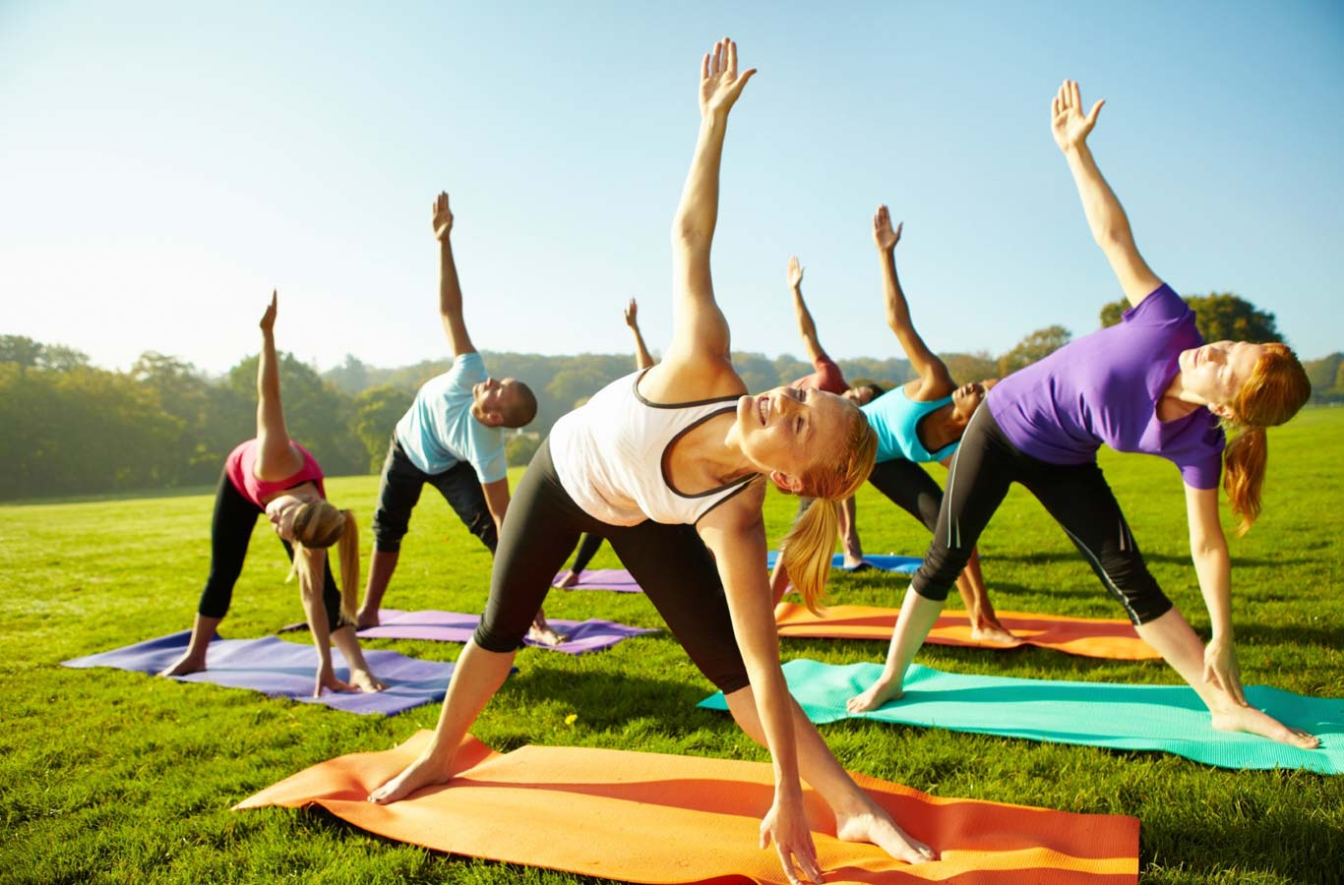
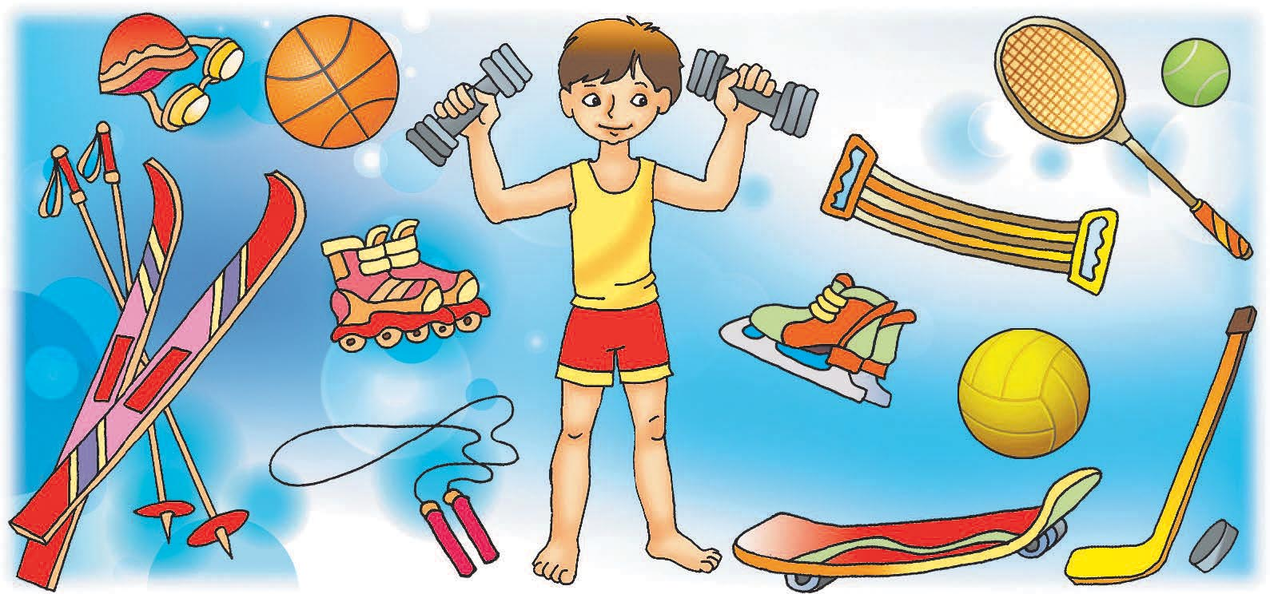
Основные средства физического воспитания:
физические упражнения и процедуры
гимнастика
игры
спорт
режим дня

Slide 5

«Готов к труду и обороне» (ГТО) — это программа физкультурной подготовки в общеобразовательных, профессиональных и спортивных организациях, основополагающая в единой и поддерживаемой государством системе патриотического воспитания молодёжи.

Slide 6
Сравнительная таблица нормативов ГТО
в 1931 и в 2014 годах.
1931г. | 2014г.
бег на 100, 500 и 1000 метров; | челночный бег 3×10 м;
прыжки в длину и высоту; | бег 30, 60, 100 м;
метание гранаты; | бег 1000; 1500; 2000; 2500; 3000 м;
подтягивание на перекладине; | прыжок в длину с места, тройной прыжок в длину с места и прыжок в длину с разбега;
лазание по канату или шесту; | подтягивания на низкой (из виса лежа) и высокой (из виса) перекладинах;
поднимание патронного ящика весом в 32 килограмма и безостановочное передвижение с ним на расстоянии 50 метров; | сгибание и разгибание рук в упоре лежа;
плавание; | поднимание туловища из положения лежа на спине за 1 минуту;
умение ездить на велосипеде или умение управлять трактором, мотоциклом, автомобилем; | наклон вперед из положения стоя на полу или гимнастической скамье;
умение грести 1 км; | метание спортивного снаряда в цель и на дальность;
лыжи на 3 и 10 км; | рывок гири 16 кг;
верховую езду | плавание 10, 15, 25, 50 м;
продвижение в противогазе на 1 км. | бег на лыжах или кросс по пересеченной местности 1, 2, 3, 5, 10 км;
 | стрельба из пневматической винтовки или электронного оружия из положения сидя и положения стоя;
 | турпоход.

Slide 7
Всероссийский физкультурный комплекс ГТО, введённый 1 сентября 2014 года В.В.Путиным состоит из восьми возрастных категорий:
Ступени | Возрастные категории
I ступень | «Играй и двигайся» (6-8 лет)
II ступень | «Стартуют все» (9-10 лет)
III ступень | «Смелые и ловкие» (11-12 лет)
IV ступень | «Олимпийские надежды» (13-15 лет)
V ступень | «Сила и грация» (16-17 лет)
VIступень | «Физическое совершенство» (18-29 лет)
VII ступень | «Радость в движении» (30-39 лет)
VIII ступень | «Здоровье и долголетие» (от 40 лет и старше)

Slide 8
4. Составила альтернативную программу нормативов комплекса ГТО для прохождения его семьями.
Обязательные | По выбору
Бег на 100м | Плавание 10, 15, 25, 50 м
Бег 3000 м (без учёта времени) | Турпоход с навыками
Наклон вперед из положения стоя на полу или гимнастической скамье | Стрельба из пневматической винтовки или электронного оружия из положения сидя и положения стоя
Подтягивания на низкой (из виса лежа) и высокой (из виса) перекладинах | Метание спортивного снаряда/мяча в цель и на дальность
Сгибание и разгибание рук в упоре лежа; | Велопробег

Slide 9
Выводы
Определены термины: физическое воспитание, ГТО и семейные традиции.
Сравнение нормативов комплекса ГТО периодов – 1931 и 2014 года.

